Slide 1
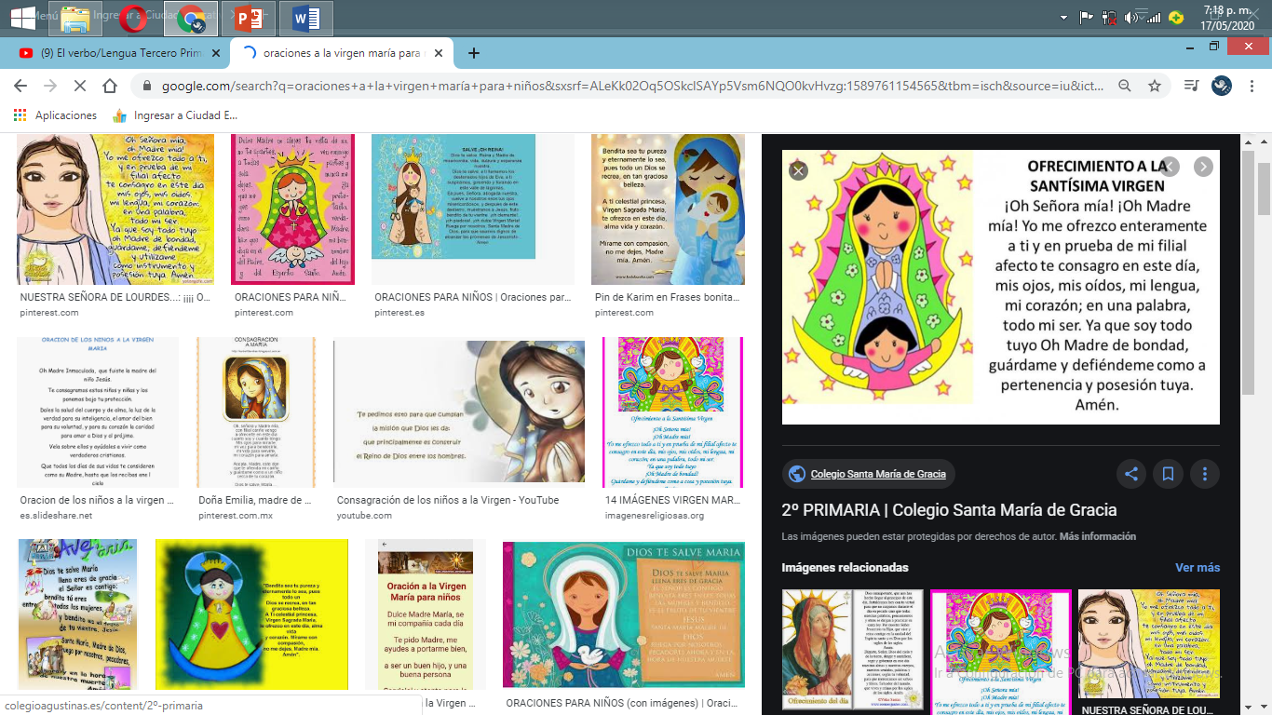
INICIEMOS NUESTRA JORNADA CON LA ORACIÓN

Slide 2
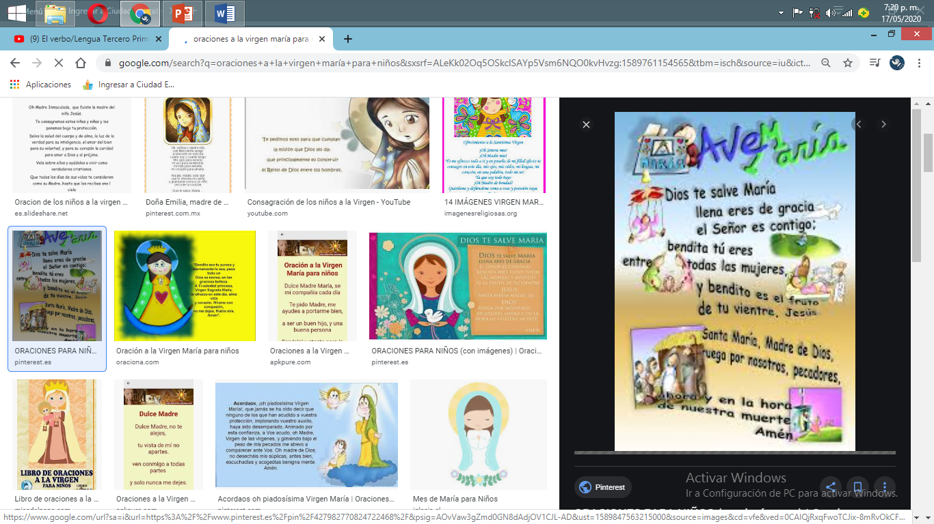

Slide 3
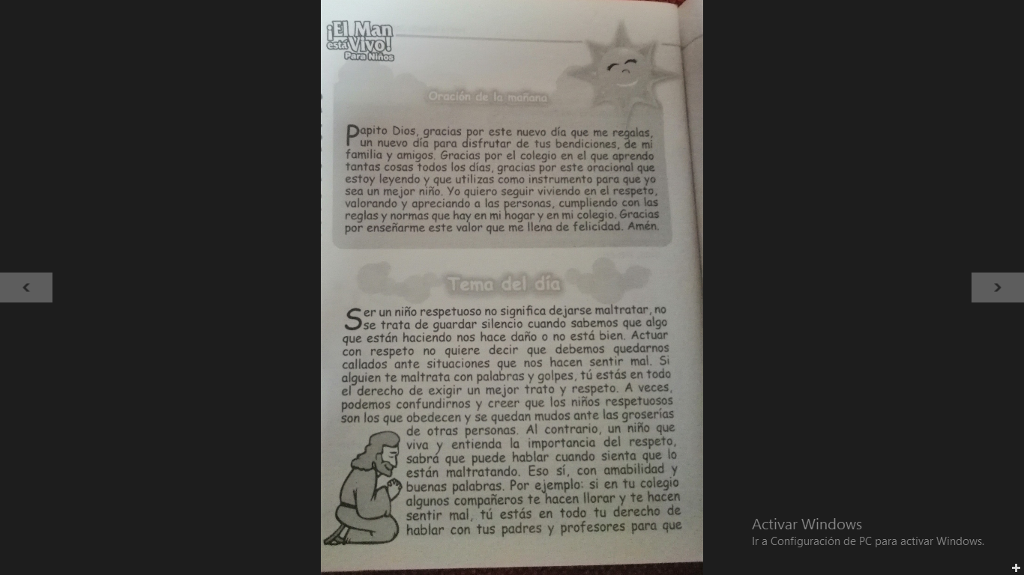

Slide 5
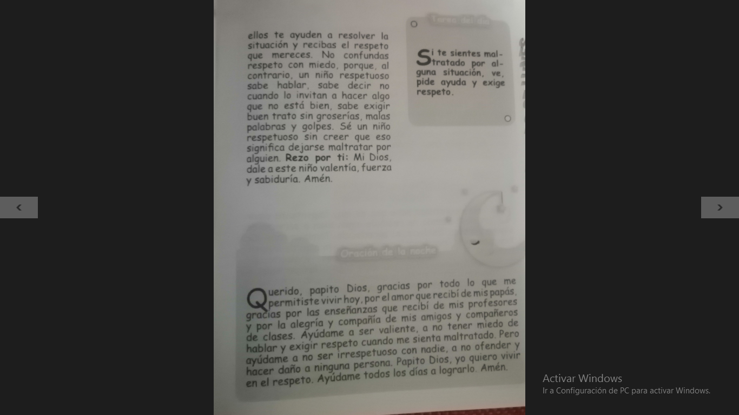

Slide 6
1-Realiza un dibujo de la lectura.
2-Escribe la reflexión de la lectura.
3- Escribe las normas que practican en tu hogar:
4- Desarrolla la actividad de la siguiente diapositiva.

Slide 7
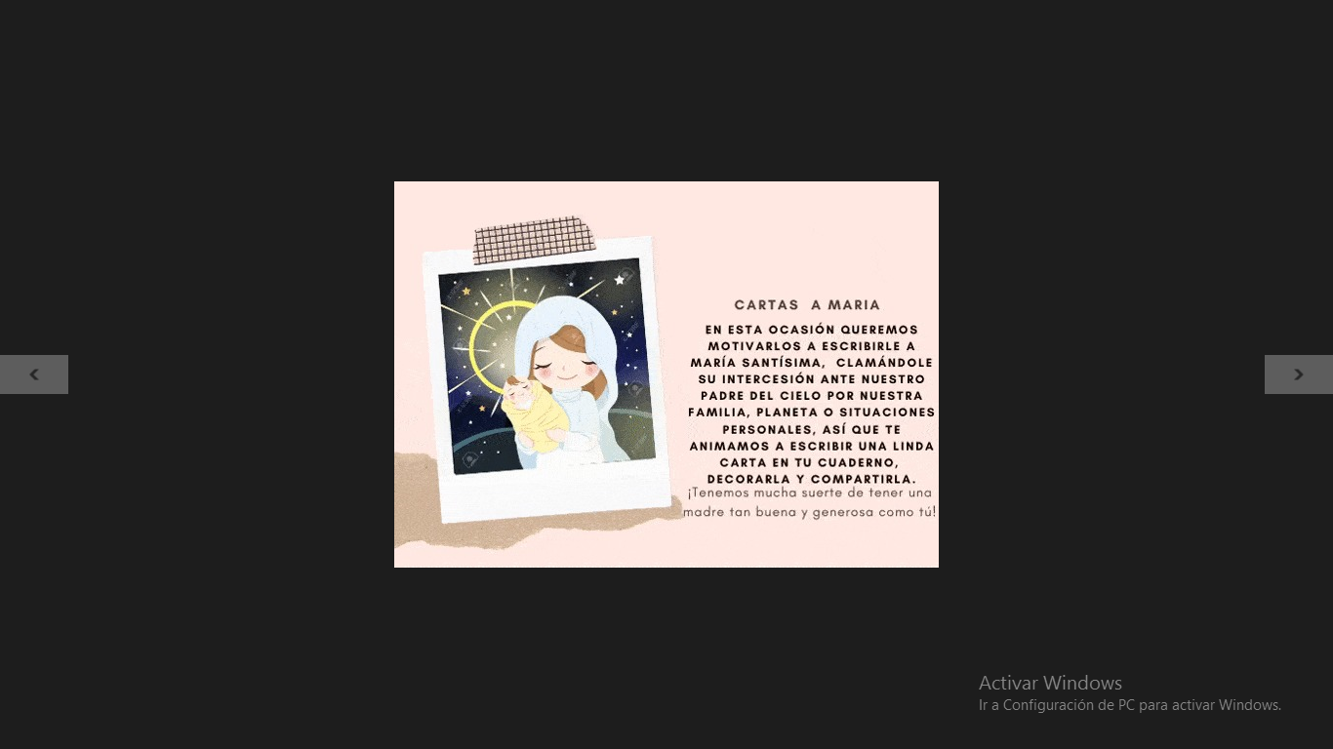

Slide 8
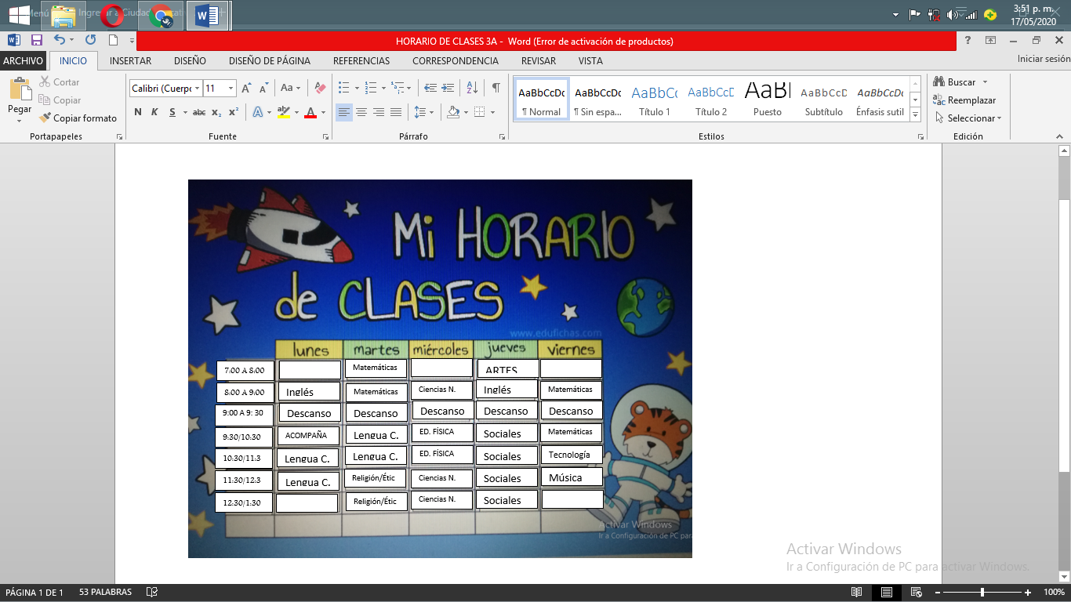

Slide 9
Hemos terminado esta reflexión del día de hoy.
No olvides enviar las evidencias de las actividades desarrolladas, en el cuaderno de religión.
Realiza una pausa activa u descansa un poco, para continuar con la clase de lengua castellana

